Slide 1
基于异构图神经网络的 LHCb 全事件重建
DFEI/HGNN：原版方法介绍与我的优化工作
Qingxiang Guo · University of Chinese Academy of Sciences
数据: CERN 官方 MC · GPU: RTX 2080 Ti (10 GB)

Slide 2
背景：高亮度下的 LHCb 重建挑战
• LHCb 实验 — 专攻 b/c 强子衰变的精密测量（CP 破坏、稀有衰变、味物理）
• Upgrade I (Run 3/4) — 平均 ~5 次 pp 碰撞/事件、~150 条径迹；Upgrade II 将到 ~50 碰撞、~1000 径迹
• 三重挑战 — 触发低延迟（O(100 ms)/事件）、存储受限（O(10 PB)/年）、背景组合爆炸
• 传统 exclusive 选择 — 逐衰变道找候选，忽略事件上下文信息，难以应对高复杂度
• PV 误关联 — 高亮度下径迹归属错误 → 影响飞行距离与 CP 测量精度

Slide 3
DFEI：全事件解释
• 核心思想 — 用一个模型同时识别、隔离、层级重建每事件中的所有重味强子衰变链
• GNN 适配性 — 图结构天然表示事件：变长、稀疏、异构，无需人工排序
• 与 FEI 对比 — Belle II 的 FEI 为每个衰变道训练分类器；DFEI 单模型统括，并引入上下文
• LCAG 层级目标 — Kahn 等提出：用"最低共同祖先代数"标签学习衰变层级结构
• 原版 DFEI (多阶段) — 节点剪枝 GNN → 边剪枝 GNN → LCAG 分类 GNN，逐级过滤背景

Slide 4
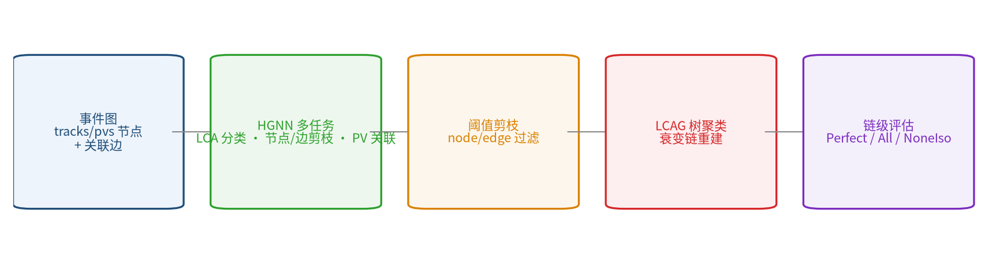
事件 → 异构图表示
• 节点 — tracks（径迹）与 pvs（主顶点）两类节点
• 边 — tracks-tracks（径迹关联）、tracks-pvs（顶点关联）
• 特征 — 动量 (px,py,pz)、产生点 (xProd,yProd,zProd)、电荷、PID 概率、ghost 概率等
• 规模 — ~150 径迹的事件 → 上万条候选边

Slide 5
HGNN 多任务架构（原版 scalable_mtl_hgnn）
• 编码器 — 各节点/边类型独立 MLP 编码（保留异构信息）
• GN 块 — 多轮图消息传递，集成可微图剪枝 + 加权消息传递
• 解码器/多任务头 — LCA 分类（4 类）、节点剪枝、边剪枝、PV 关联 —— 联合训练共享表征
• 训练 — CERN 模拟环境（DFEI_IFT 数据），多任务损失加权
• 对应论文 — Sutcliffe et al., arXiv:2504.21844；DFEI 原型 García Pardiñas et al., arXiv:2304.08610

Slide 6
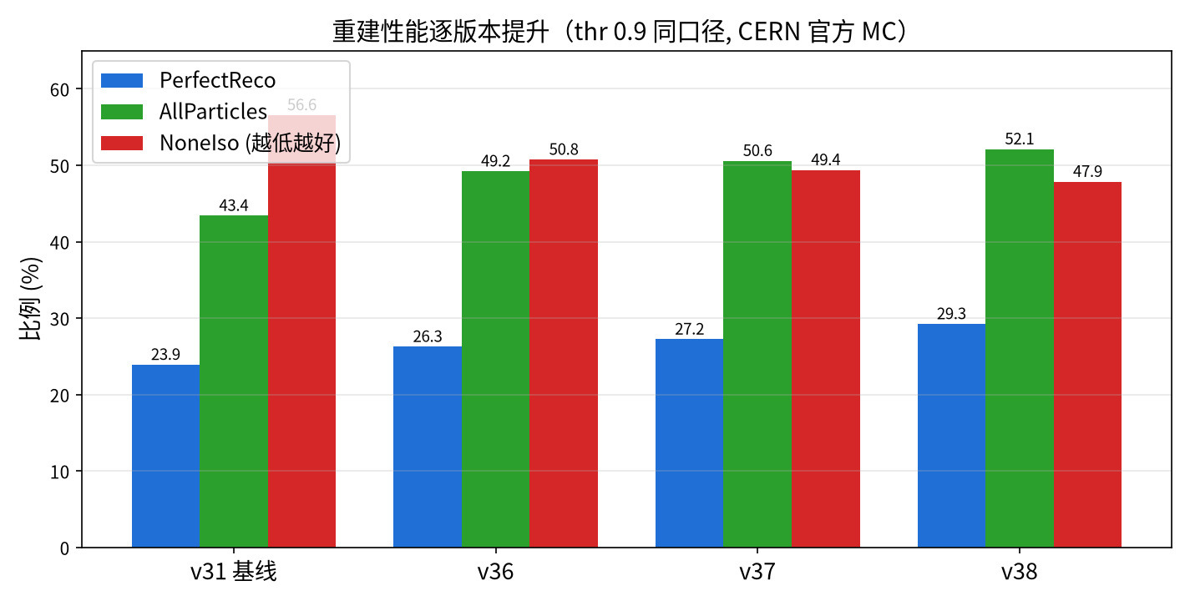
推理流程与评估指标
• 阈值剪枝 — 按 node/edge 置信度阈值过滤背景节点与边
• LCAG 树聚类 — 由 LCA 层级标签聚类出衰变链（reconstruct_decay）
• PerfectReco — 链完整且无背景混入（最高要求）
• AllParticles — 所有信号粒子都在（可有污染）
• NoneIso — 无污染（可有缺失）

Slide 7
我的工作概览
• ① 基线建立 — 复现原版 → 定位并修复 class-weight bug → CERN 基线 v31
• ② 优化 A — B2 可微剪枝：消除训练-推理剪枝鸿沟（v36）
• ③ 优化 B — 源检测头：Rumor Centrality 训练化，学"根-叶"结构
• ④ 优化 C — loss 再平衡：class2 加权 + 链级 LCA 一致性 + 链内类别 CE（v37/v38）
• ⑤ 优化 D — PV 分簇分层重建（v39，训练中）
• ⑥ 推理侧探索 — chain_lca_filter 后处理判据验证（结论：区分度不足，已放弃）

Slide 8
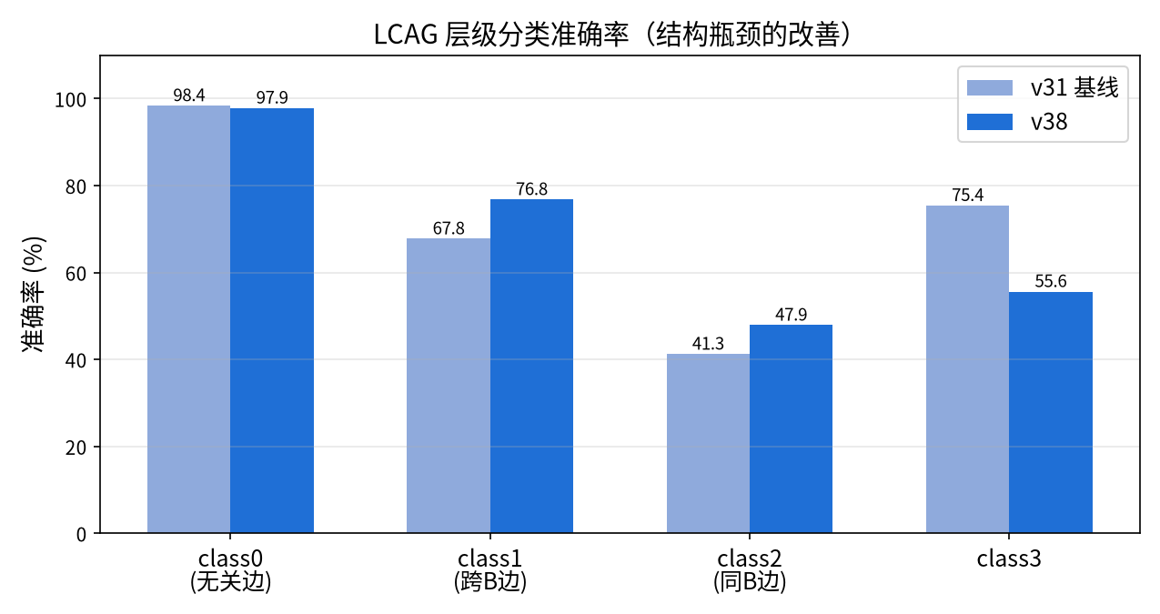
① 基线建立：class-weight bug 修复
• 问题 — 配置键拼写错误（LCA__weights → LCA_weights），类别权重未生效
• 后果 — LCAG class1 准确率跌至 ~0%，PerfectReco 严重受限
• 修复后 — CERN 官方 MC 上建立基线 v31：Perfect 23.9%、NoneIso 56.6%

Slide 9
② 优化 A：B2 可微剪枝（消除 train-inference gap）
• 痛点 — 训练用全图监督，推理时硬阈值剪枝 → 分布割裂（gap）
• 方案 — 训练时对 node/edge 权重施加软掩码 σ((w−cut)/τ)，温度退火 1.0→0.1
• 效果 — 训练即模拟剪枝，收敛到与推理一致的稀疏结构
• 结果 (v36) — Perfect 26.28%（+2.35pp vs v31）、NoneIso 50.8%（−5.8pp）

Slide 10
③ 优化 B：源检测头（Rumor Centrality 训练化）
• 物理直觉 — 真实衰变链是"有根树"（B 介子为根），噪声团块无根
• 推理侧 — 用 rumor centrality 找链根（B 介子候选）
• 训练侧 — 新增第 6 个监督头：预测每条 truth 链的根节点（BCE）
• 作用 — 让主干显式学习"根-叶"层级结构，与推理侧 RC 对齐

Slide 11
④ 优化 C：Loss 再平衡（结构瓶颈专项）
• 方案4 class2 加权 — 同B边（class2）是链内结构瓶颈（~41%），专项放大其 CE 权重
• 方案5 链级 LCA 一致性 — 鼓励真链内边"高置信"（chain_lca_filter 训练化）
• 方案6 b2_cut 对齐 + 链内类别 CE — 剪枝阈值 0.5→0.85 对齐推理；链内边额外 CE 监督类别正确
• 结果 (v38) — Perfect 29.26%（vs v37 +2.0pp）；class1 76.8%、class2 47.9%

Slide 12
⑤ 优化 D：PV 分簇分层重建（v39，训练中）
• 问题 — CERN 事件 91–139 tracks，高连通图 → 跨链干扰（2B/>2B 事件是重灾区）
• 方案 — 按 PV 把事件分成簇（每簇 20–30 节点），簇内独立重建衰变链再合并
• 实现 — reconstruction.py 新增 pv_cluster 逻辑；真/预测 PV 分配可选
• 现状 — v39 训练已启动（resume v38 best），预计 14h 完成

Slide 13
⑥ 推理侧探索：chain_lca_filter 后处理
• 想法 — 用链级 LCA 置信度阈值过滤"物理不自洽"的链，压低 NoneIso
• 验证 — v36/v37 record 数据上扫阈值（conf / class2_frac / 联合）
• 结论 — Perfect 链 conf 中位 0.65 vs 失败链 0.55，重叠过大——过滤误杀真链，任何阈值都掉点
• 教训 — 链级平均置信度判据无区分度；需更细粒度判据或 selection MLP 链打分

Slide 14
结果总览：v31 → v38（thr 0.9 同口径）
版本 | PerfectReco | AllParticles | NoneIso | LCAG class1 | LCAG class2
v31 基线 | 23.93% | 43.42% | 56.58% | 67.78% | 41.26%
v36 | 26.28% | 49.24% | 50.76% | 64.51% | 47.66%
v37 | 27.25% | 50.60% | 49.40% | 69.14% | 44.22%
v38 | 29.26% | 52.13% | 47.87% | 76.81% | 47.92%

Slide 15
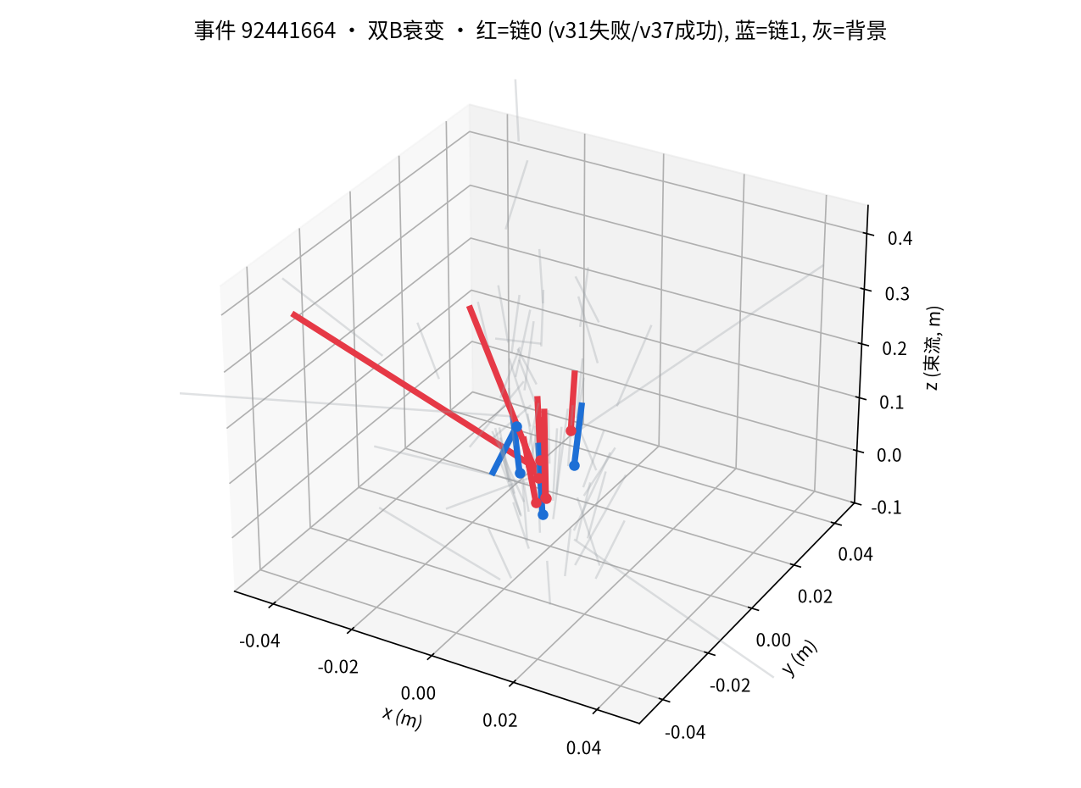
3D 可视化：衰变级联视图
事件 92441664（双B、7 粒子长链）：v31 重建失败 → v37 重建成功；含 PV、衰变级联边、粒子类型

Slide 16
总结与展望
• 成果 — v31→v38：PerfectReco +5.3pp（23.9%→29.3%），NoneIso 首次跌破 48%
• 方法沉淀 — B2 可微剪枝 + 源检测头 + 链级结构 loss 的组合被验证有效
• 进行中 — v39 PV 分簇分层重建（降单图复杂度，目标 2B/>2B 事件）
• 展望 — selection MLP 候选链打分（需训练 scorer）、更细粒度链级判据
• 其他产出 — GPU 调度/效率分析笔记、版本演进记录、3D 可视化工具

